Slide 1

WATER SUPPLY MANAGEMENT SYSTEM
Bruno Moreira
Guilherme Silva
Valentina Cadime
Grupo 4
TURMA 2LEIC02

Slide 2
CONTEÚDO A APRESENTAR
01
05
02
06
03
07
04
08
DIAGRAMA DE CLASSES
INTERFACE COM O UTILIZADOR
DESCRIÇÃO DA LEITURA DO DATASET
DESTAQUE DE FUNCIONALIDADES
REPRESENTAÇÃO DO DATASET
PROPOSTAS PARA A RESOLUÇÃO DE PROBLEMAS
FUNCIONALIDADES E ALGORITMOS IMPLEMENTADOS
PRINCIPAIS DIFICULDADES ENCONTRADAS

Slide 3
DIAGRAMA DE CLASSES
01

Slide 4
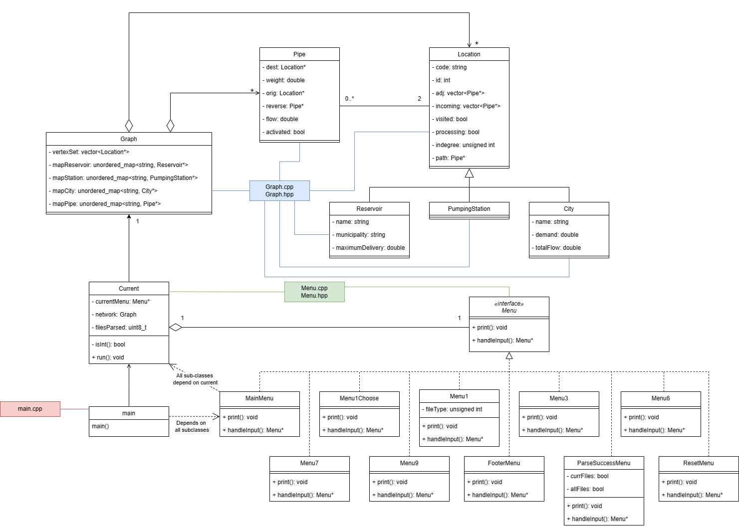
DIAGRAMA DE CLASSES

Slide 5
DESCRIÇÃO DA LEITURA DO DATASET
02

Slide 6
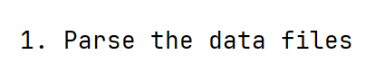
DESCRIÇÃO DA LEITURA DO DATASET
Para realizar o projeto, foi necessário implementar funções para recolher os dados de cada ficheiro. As funções implementadas são read_file_reservoir(), read_file_stations(), read_file_cities() e read_file_pipes(), que se encontram dentro da classe Graph e são chamadas pelo utilizador no menu inicial.
Nota - Por motivos de simplicidade na leitura e de compatibilidade entre os mapas de Portugal Continental e da Madeira, alterou-se o ficheiro Cities_Madeira.csv, eliminando-se as aspas e a vírgula da coluna “População”.
A leitura baseia-se em:
Escolher a opção 1 no menu inicial.
Escolher uma opção para cada tipo de ficheiro (1, 2, 3 e 4) se se pretender utilizar um mapa diferente dos predefinidos. Se se escolher 5 ou 6, então a leitura dos ficheiros predefinidos é feita automaticamente.
Nota - Os ficheiros predefinidos correspondem ao mapa de Portugal Continental ou da Madeira.

Slide 7
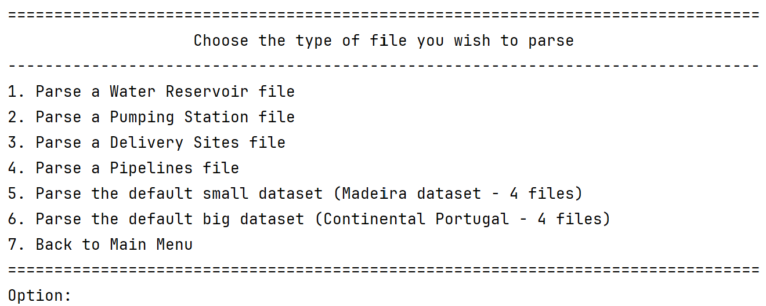
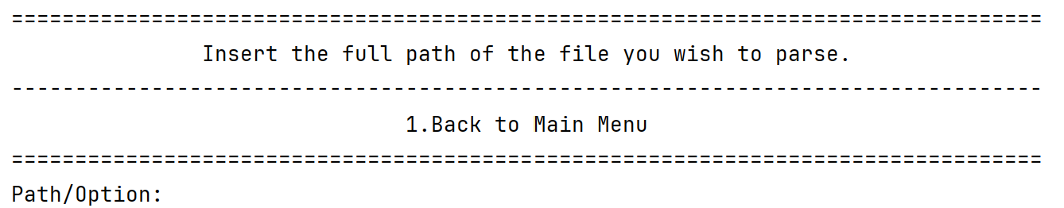

Para cada opção escolhida (1, 2, 3 ou 4), colocar o diretório completo do ficheiro que se pretende ler
De facto, quando se insere o diretório numa das opções, as funções de leitura do grafo são acionadas respetivamente. As quatro funções constituem uma estrutura semelhante que consiste em percorrer todas as palavras do ficheiro e armazená-las na estrutura correspondente através de um switch statement. Esta implementação baseia-se em:
Ler o ficheiro:

Slide 8
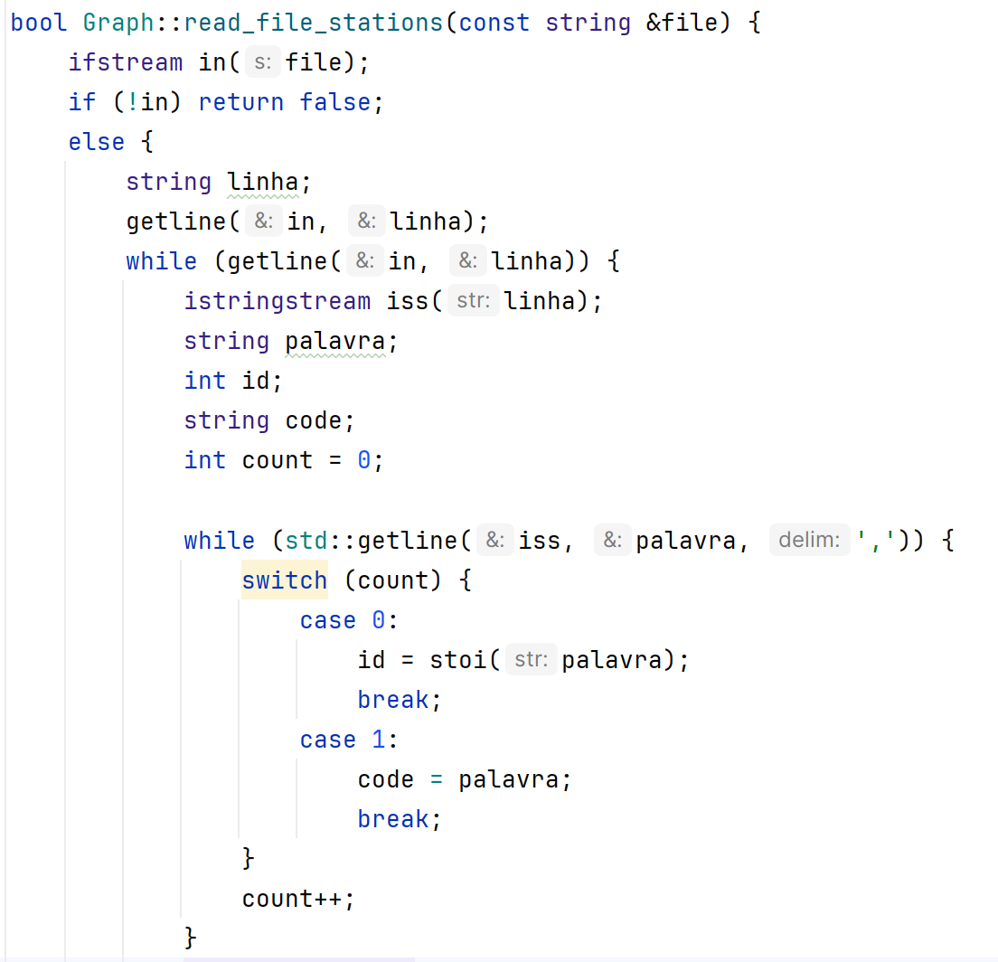

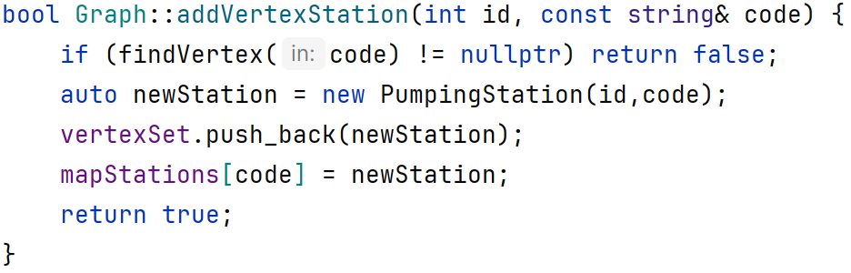
FUNÇÕES QUE OBTÉM DADOS
4. Criar a instância da classe e armazená- -la no grafo e na hash table apropriada:
PumpingStation
Reservoir
City
Estas funções seguem o mesmo formato:
2. Ler cada linha
3. Ler cada palavra e guardá-la na variável correspondente

Slide 9
REPRESENTAÇÃO DO DATASET
03

Slide 10
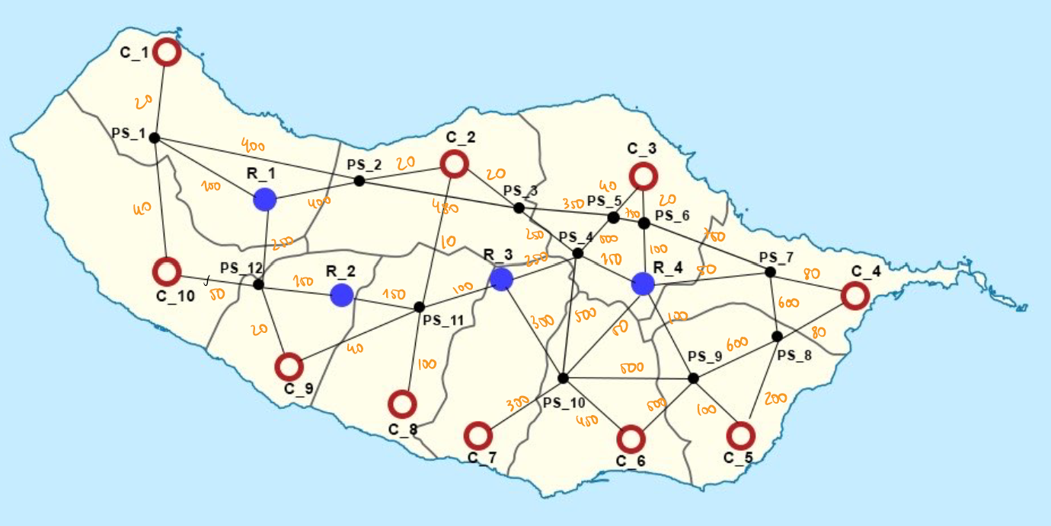
DATASET
Grafo - recorreu-se ao grafo utilizado nas aulas para representar as localizações do mapa escolhido, bem como as suas ligações da água.
Location (a.k.a Vertex) - todos as localizações são representados pelos vértices do grafo.
Pipe (a.k.a Edge) - representam as suas ligações da água entre duas localizações. Contém a capacidade máxima dessa ligação bem como fluxo de água, entre outros.
Pipe
Location
Hash Tables - Para além do grafo, quatro hash tables foram adicionadas para obter a leitura e procura das Pipes e de cada tipo de Location, mais rapida e eficientemente.

Slide 11
DATASET - TIPOS DE LOCATION
PumpingStation
City
Reservoir
As localizações apresentadas nos mapas fornecidos são Reservatórios, Cidades e Estações de Bombeamento, que são representadas pelas classes Reservoir, City, PumpingStation respectivamente.
Reservoir - os reservatórios fornecem a água para as cidades diretamente ou por meio de Estações de Bombeamento.
City - as cidades recebem a água dos reservatórios.
PumpingStation - são vértices que distribuem a água que recebem para outras localizações.
Nota - City, Reservoir, PumpingStation são classes que herdam atributos e funções de Location.

Slide 12
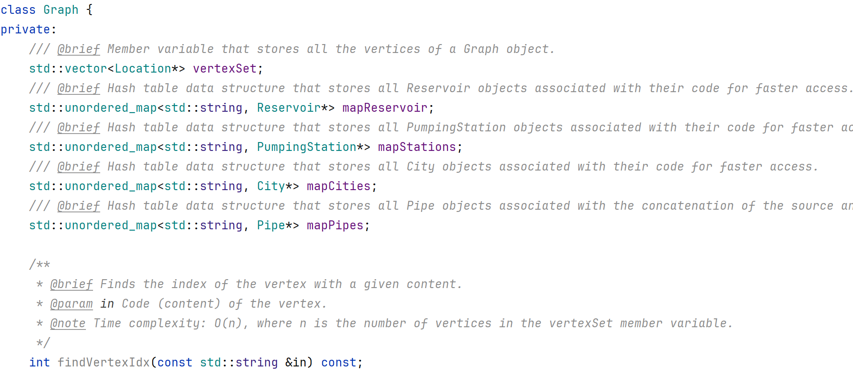
DATASET - GRAFO E HASH TABLES
Hash Tables - As hash tables de cada tipo de Location foram colocados, em conjunto com a hash table de Pipes, dentro da classe Graph para fácil acesso.

Slide 13
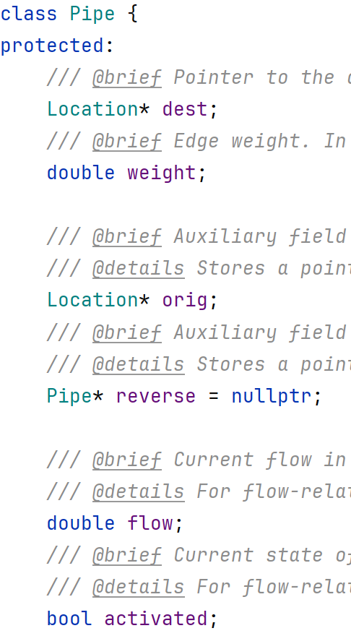
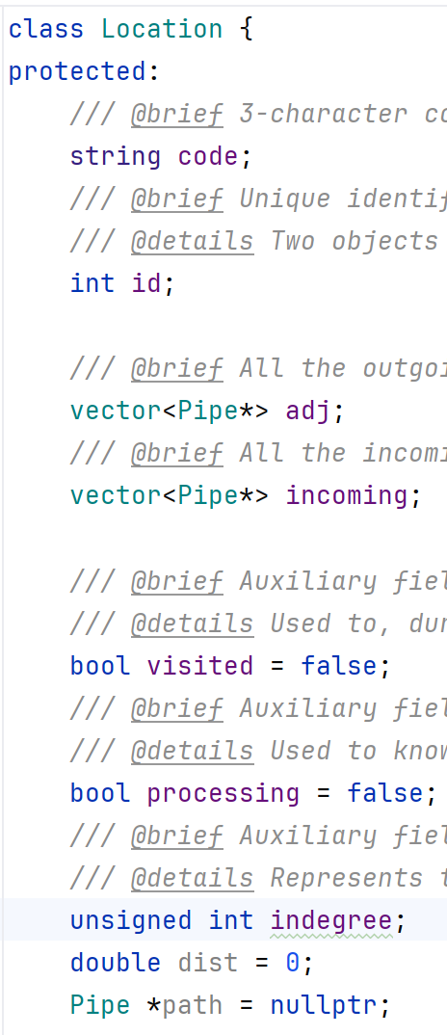
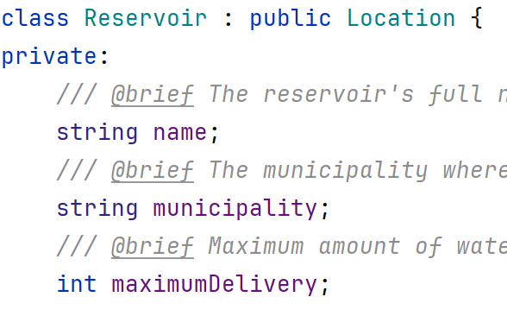
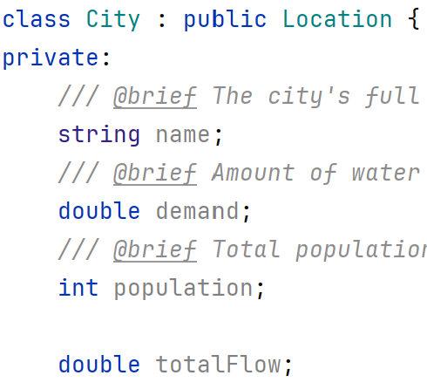
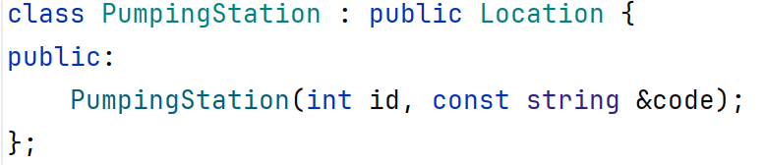
DATASET - COMPONENTES DO GRAFO

Slide 14
FUNCIONALIDADES E ALGORITMOS IMPLEMENTADOS
04

Slide 15
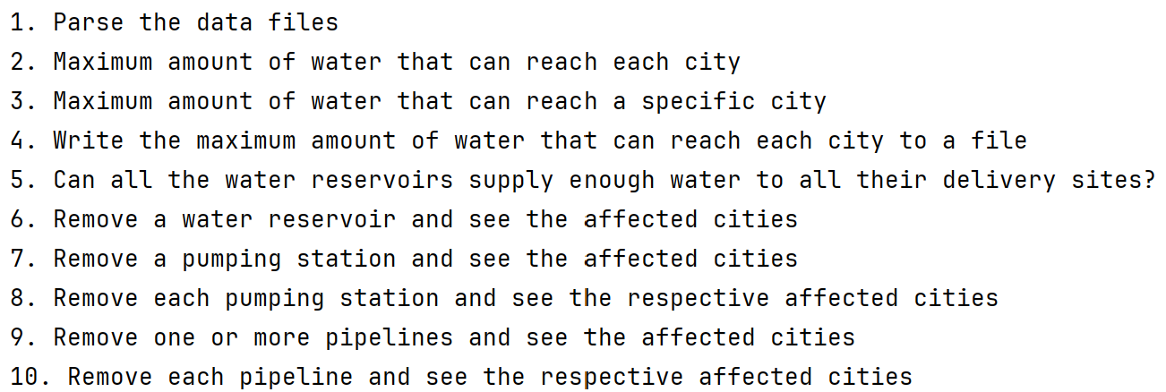
FUNCIONALIDADES
O trabalho realizado apresenta as seguintes funcionalidades:
Estas funcionalidades são possíveis graças à utilização de algoritmos relativos a grafos como, por exemplo, Edmonds-Karp e estruturas de dados como as hash tables

Slide 16
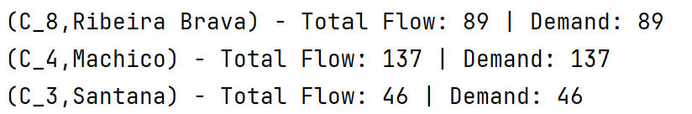
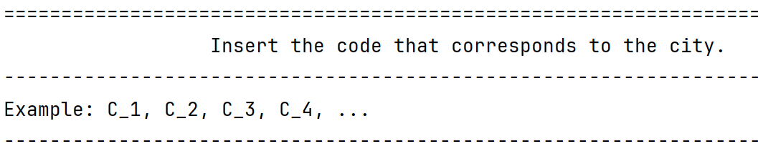
FUNCIONALIDADES
Um exemplo de uso de algoritmos associados a grafos é a funcionalidade de consulta da quantidade de água que abastece uma cidade. Tem a opção de escolher uma cidade em específico ou de visualizar todas as cidades do mapa.
Complexidade de getCitiesFlow():
O(V*E²)
No menu inicial:
Exemplo do que pode aparecer
Utiliza-se uma versão modificada do Edmonds-Karp para obter a quantidade máxima de água para cada cidade: une-se os reservatórios a uma super source, Reservatório de código R_0, e une-se todas as cidades a uma super sink, Cidade de código C_0.
Esta solução indica que a quantidade de fluxo máxima do mapa corresponde ao fluxo máximo entre dois pontos gerais que ligam todo o mapa. A quantidade máxima de água numa cidade é a soma de fluxo máximo das arestas (Pipes) que têm como destino essa cidade.

Slide 17
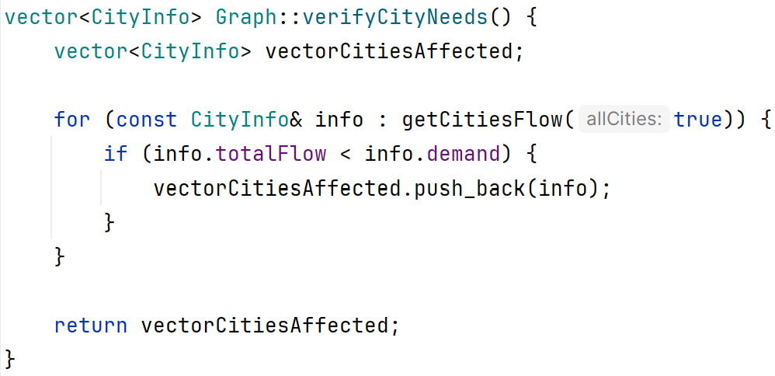
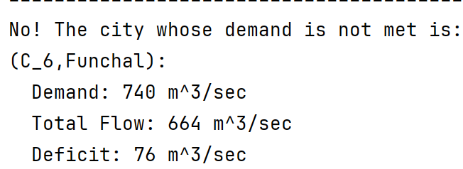
FUNCIONALIDADES
Outro exemplo de uso de algoritmos associados a grafos é a funcionalidade de consultar quais cidades são afetadas pela quantidade de água que lhes é fornecida. Ou seja, se existir uma cidade em que a sua demanda, água necessária para satisfazer a cidade, é maior que a água naquele momento fornecida, então ela deve ser apresentada como resultado desta função. No menu inicial:
Neste código, percorremos toda a informação que temos de cada cidade e comparamos a água fornecida, totalFlow, com a sua demanda, demand.
Além disso, guardamos a informação das cidades afetadas num vetor que é posteriormente apresentado.
Complexidade de verifyCityNeeds():
O(V*E²)
Se o vetor for vazio (não há cidades afetadas)
Se o vetor não for vazio

Slide 18
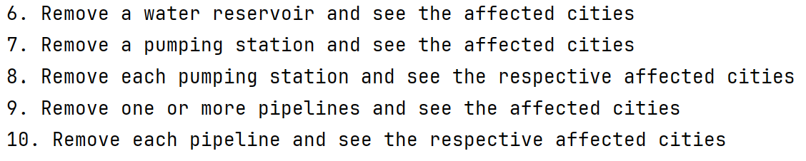
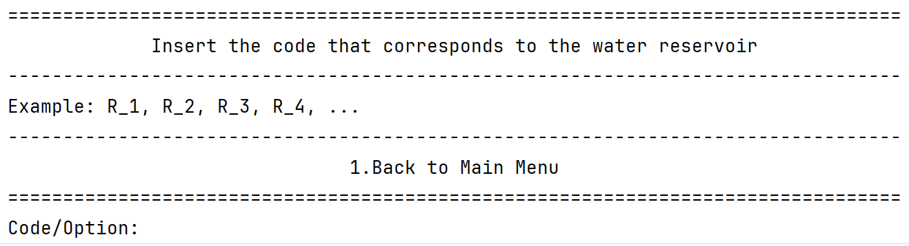
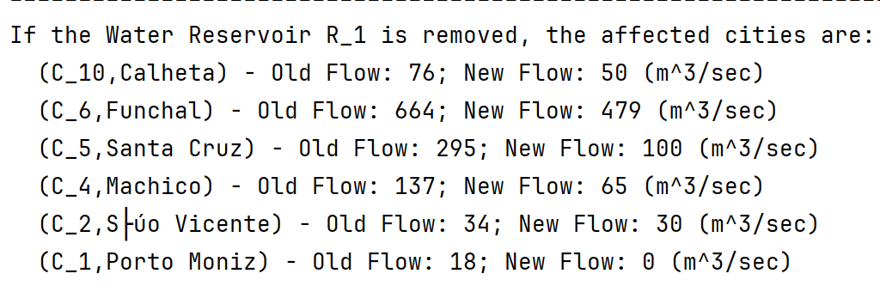
FUNCIONALIDADES
Neste menu, é possível consultar não só a distribuição de água do mapa fornecido, como também os efeitos da eliminação de uma componente do mapa. Estes comandos são:
Quando escolhidas, estas opções apresentam menus semelhantes:
Exemplo se escolher a opção 6 e o reservatório R_1
Complexidade das funções de remoção de localizações: O(V*E²)

Slide 19
INTERFACE COM O UTILIZADOR
05

Slide 20
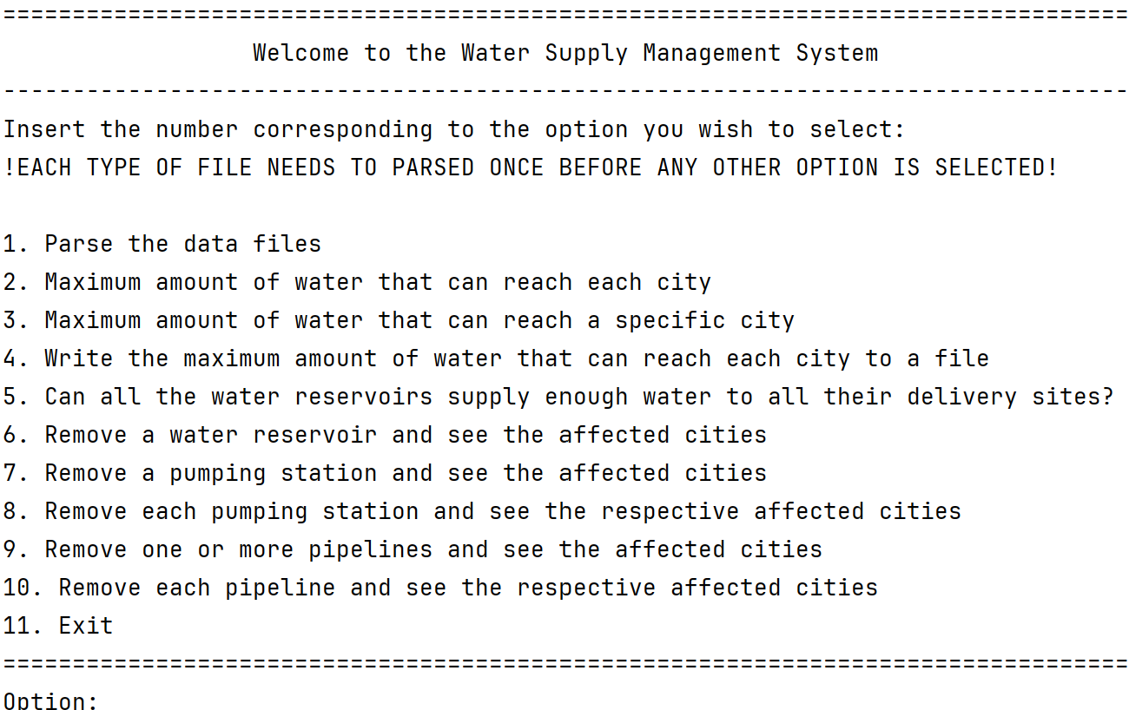
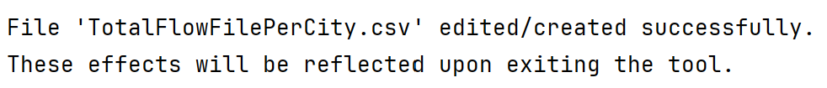
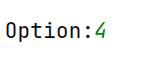
INTERFACE COM O UTILIZADOR
Quando o programa inicia, o menu inicial é apresentado. O utilizador pode escolher o que deseja consultar, ao inserir o número da opção. É de notar que é necessário ler os ficheiros do mapa que deseja (opção 1) para aceder às restantes opções.

Slide 21
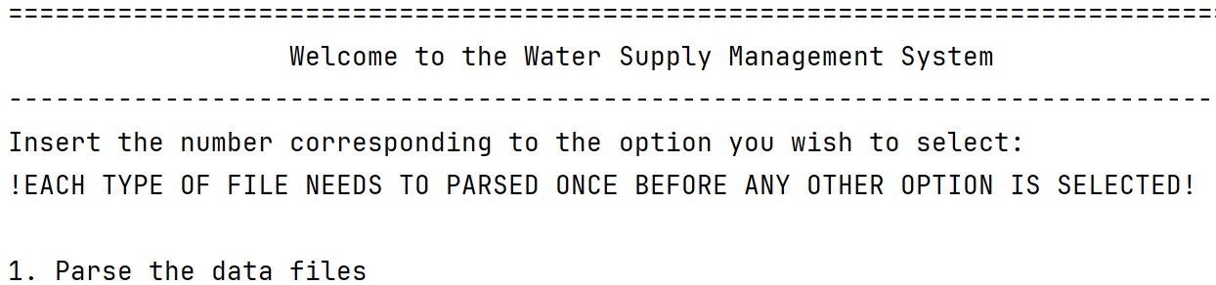

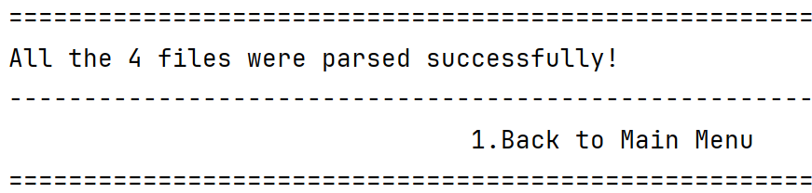


INTERFACE COM O UTILIZADOR
Se houver posteriores opções de escolha, aparecerão outros menus que, no final, apresentam a escolha de retornar ao menu inicial (opção 1).

Slide 22
DESTAQUE DE FUNCIONALIDADES
06

Slide 23
DESTAQUE DE FUNCIONALIDADES
Existem funcionalidades que, após grandes esforço, se tornaram orgulho do nosso projeto. Entre elas, estão:
Procura eficiente de cada tipo de Location - com std::unordered_map da STL
Modificação inteligente do grafo fornecido nas aulas para realizar funções importantes como o Edmonds-Karp no mapa
Menu simples, expansível e independente que permite consultar todas as opções.

Slide 24
PROPOSTAS PARA A RESOLUÇÃO DE PROBLEMAS
07

Slide 25
PROPOSTAS PARA A RESOLUÇÃO DE PROBLEMAS
Conforme a descrição do projeto, enuncia-se os problemas a que decidimos propor resoluções via texto:
T2.3
“Use the results from T2.1. and develop a simple algorithm or heuristic to balance the load across the network so that, as much as possible, you can minimize the differences of flow to capacity on each pipe across the entire network.”
T3.1
”Could you think about an algorithm that only sometimes needs to run the entire Max-Flow algorithm from scratch to evaluate the impact of removing all the reservoirs, one at a time? Discuss this in your presentation.”

Slide 26
PROPOSTAS PARA A RESOLUÇÃO DO PROBLEMA T2.3
Algoritmo: Os passos que seguiríamos na construção do código são os seguintes:
Realizar o algoritmo Edmonds-Karp para saber o fluxo de cada Pipe.
Realizar as métricas iniciais do conjunto de Pipes, relativamente à diferença entre capacidade e fluxo de cada uma - média, variância, diferença mínima, diferença máxima.
Ordenar as Pipes num vetor, de ordem decrescente de diferença. (Da diferença máxima -> Pipe mais vazia, para a diferença mínima -> Pipe mais cheia).
Realizar um algoritmo de atribuição de um custo a cada pipeline:
Tendo em conta o valor médio de fluxo, a diferença mínima, e a diferença máxima, atribuir um custo mínimo, médio e máximo, e relacionar todos os outros custos com estes valores.

Slide 27
Realizar um algoritmo para resolver este problema de Minimum-Cost Maximum Flow, que tenta encontrar o flow com custo mínimo, de entre todos os maximum flows.
Uma das abordagens a este algoritmo é usando o conceito de residual graph (em que as forward edges têm custo positivo, e reverse edges têm custo negativo) e augmenting paths.
Sendo que o objetivo é encontrar as augmenting paths com menor custo, não é possível utilizar Breadth-First-Search (BFS) para tal, uma vez que esta forma de travessia do grafo dá origem a augmenting paths com o menor número de pipelines (processo utilizado pelo algoritmo Edmonds-Karp).
Como neste algoritmo estamos a utilizar o custo como o peso das edges (Pipes), encontrar as augmenting paths com menor custo é análogo a encontrar as menores augmenting paths (com o custo como peso, em vez da distância). Desta forma, uma vez que usamos pesos negativos, não é possível usar o algoritmo Dijkstra’s, que atinge resultados incorretos com edges negativas. Assim, usamos o algoritmo Bellman-Ford, que encontra a augmenting path com menor custo através do conceito de Edge Relaxation.

Slide 28
Enquanto houver uma augmenting path, encontra-se a path com o menor custo (usando Bellman-Ford) e realiza-se o algoritmo Ford-Fulkerson, aumentando o flow o máximo possível através dessa path.
Fazer novamente as métricas do conjunto de pipelines, relativamente à diferença entre capacity e flow de cada uma - média, variância, diferença mínima, diferença maxima. Se a variancia diminuir, a distribuição de flow ficou mais uniforme, por isso, resultou.
Pseudocódigo:
Network-Balancer(Graph G)
V = ∅ // Declarar vetor
Edmonds-Karp(G);
avg, variance, maxDiff, minDiff = pipeMetrics(G);
foreach (u,v) ∊ E[G]
V.append(u,v);
Sort(V); // Pipes onde há maior diferença entre capacity e fluxo
// vêm primeiro
foreach (u,v) ∊ V
calculateCost();
Modified-Ford-Fulkerson(G);
newAvg, newVariance, newMaxDiff, newMinDiff = pipeMetrics(G);
Modified-Ford-Fulkerson(Graph G, node s, node t)
foreach (u,v) ∊ E[G] do // Inicializar o fluxo de todas as edges
f[u,v] = 0;
f[v,u] = 0;
while exists an augmenting path p in residual network Gf do
compute cf(p); // Calcular capacidade residual
foreach (u,v) ∊ p do
f[u,v] = f[u,v] + cf(p)
f[v,u] = f[v,u] - cf(p)
// Usando o algoritmo Bellman-Ford
// Aumentar o fluxo, adicionando a capacidade residual no caso das forward edges
// Aumentar o fluxo, subtraindo a capacidade residual no caso das reverse edges

Slide 29
PROPOSTAS PARA A RESOLUÇÃO DO PROBLEMA T3.1
Objetivo: Após selecionado o Reservatório para eliminar, o objetivo é realizar o Edmonds-Karp novamente, mas desta vez, de forma parcial, apenas sobre a área afetada por esta remoção, de forma a reavaliar o fluxo das cidades afetadas, de forma mais rápida e eficiente.
Análise: Embora pareça que esta remoção apenas interfere parcialmente no mapa, isto, na maioria dos casos, não acontecerá. Vejamos o seguinte exemplo:
Consideremos um reservatório R, que se conecta a c cidades.
Para cada path existente entre R e as c cidades, elimina-se a quantidade de água que provinha de R.
Verificar-se-á uma diminuição de quantidade de água entregue nas cidades afetadas. Disto resulta que as Pipes que as conectam têm uma capacidade residual maior.

Slide 30
SE houver uma das c cidades que também esteja a receber água de um outro reservatório diferente de R, ENTÃO existe a possibilidade de um desses reservatórios poder enviar mais água para essa cidade, já que as Pipes que se dirigem a esta cidade terão uma capacidade residual maior que a originalmente calculada. Este redirecionamento de água aumenta a área afetada pela remoção de R, incluindo outros reservatórios e as cidades a que estes fornecem água.
No pior dos casos, R está ligado a todas as cidades do mapa. Ou então, as cidades influenciadas por R estão ligadas a todos os reservatórios. Logo, a área afetada pela remoção de R será todo o grafo, e teria de ser realizado um Edmonds-Karp em todo o mapa para garantir que o fluxo máximo é encontrado.
Algoritmo: Para resolver este problema, os seguintes passos seriam necessários:
Identificar as cidades conectadas ao Reservatório removido e adicioná-las a uma estrutura que armazene todas as Locations e Pipes pertencentes ao sub-grafo afetado.
Recursivamente, percorrer as Pipes que chegam a cada uma dessas cidades, no sentido contrário, de forma a encontrar os outros Reservatórios que atualmente lhes fornecem (ou têm a possibilidade de fornecer) água. Adicioná-los, tal como as cidades a que fornecem água, ao sub-grafo afetado. Repetir este processo até não ser possível adicionar mais Locations e Pipes à zona afetada.
Realizar o Edmonds-Karp apenas sobre a zona afetada.

Slide 31
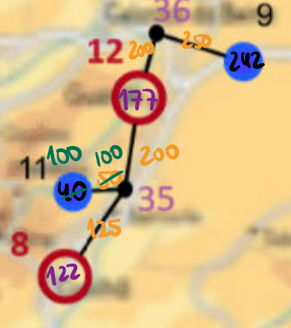
Conclusão: O algoritmo descrito demonstra um método de identificar de que forma a remoção de um Reservatório se propaga no grafo. No entanto, pela observação dos datasets fornecidos, a possibilidade do sub-grafo afetado ser significativamente menor que o grafo, é baixa, tendo em conta que cada cidade está ligada a vários reservatórios, e cada reservatório está ligado a várias cidades. Desta forma, o Edmonds-Karp será realizado sobre o sub-grafo afetado, que tem, na maior parte das vezes, um tamanho semelhante ao do grafo original.
A remoção de R_1 afeta, entre outras cidades, C_4, C_5, C_6. Estas estão ligadas a outros reservatórios (R_3, R_4). Portanto, esses reservatórios poderiam enviar água para elas, influenciando outras cidades a que estão ligados, que, por sua vez, poderão levar outros reservatórios a enviar-lhes água, e assim sucessivamente. Desta forma observa-se o processo recursivo em que, no final, inclui quase todo o mapa no sub-grafo afetado.
Este conjunto de Localizações isoladas no mapa de Portugal Continental representam uma situação em que é possível realizar um Edmonds-Karp parcial, uma vez a remoção de qualquer destes dois reservatórios tem um impacto apenas nestas arestas, mantendo o restante grafo inalterado.

Slide 32
PRINCIPAIS DIFICULDADES ENCONTRADAS
08

Slide 33
PRINCIPAIS DIFICULDADES ENCONTRADAS
ESFORÇO DE CADA ELEMENTO DO GRUPO
No que toca às dificuldades encontradas, pode-se destacar:
A criação de código para pontos necessários na entrega de forma eficiente, tais como:
“Could you think about an algorithm that only sometimes needs to run the entire Max-Flow algorithm from scratch to evaluate the impact of removing all the reservoirs, one at a time? Discuss this in your presentation.”
Embora serão indicados os passos que seguiríamos durante a apresentação.
Problemas que ocorreram durante o processo de eliminação de vértices do grafo.
Erros iniciais na implementação de um grafo representante de um sistema de distribuição de água.
Verificação dos resultados obtidos nas funções.
Cada membro do grupo contribuiu igualmente para o projeto, quer nas ideias ou pseudocódigo quer no código final entregue.

Slide 34
FIM
Bruno Moreira - 202107143
Guilherme Silva - 202205298
Valentina Cadime - 202206262
GRUPO 4
TURMA 2LEIC02

